Slide 1
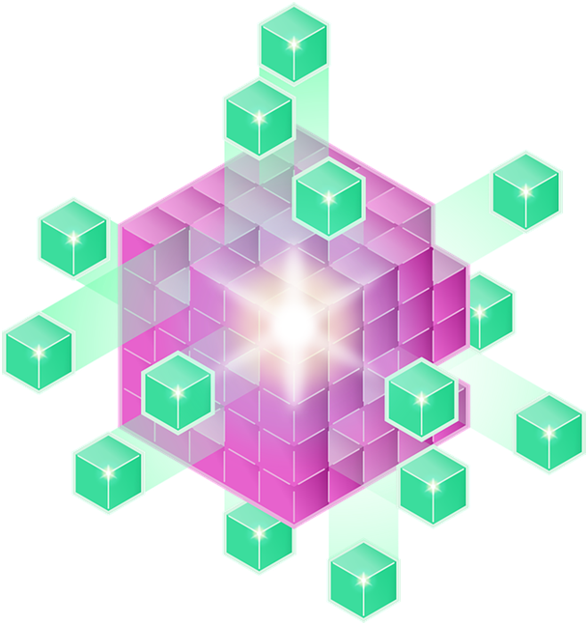
MATEMATIKA
Mjerenje obujma jediničnim kockama

Slide 2
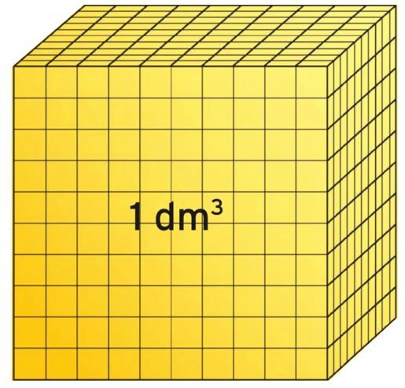
Ponovimo!
1 cm³
1 cm
1 dm³ = 1 000 cm³

Slide 3
Ponovimo!
Duljinu dužina mjerimo jediničnim dužinama.
Koliko jediničnih dužina možemo poredati na dužinu AB?
jedinična dužina
A
B
Ako je jedinična dužina duljine 1 cm, kolika je duljina dužine AB?
Kolika je duljina dužine AB ako je jedinična dužina duljine 1 km?

Slide 4
Ponovimo!
D
C
Površinu mjerimo jediničnim kvadratima.
Koliko jediničnih kvadrata
možemo poredati na
kvadrat ABCD?
jedinični kvadrat
A
B
Ako je površina jediničnog kvadrata 1 cm², kolika je površina kvadrata ABCD?
Kolika je površina kvadrata ABCD ako je površina jediničnog kvadrata 1 m²?

Slide 5
Za mjerenje obujma koristimo jedinične kocke.
Od koliko se jediničnih kocaka
sastoji ovaj kvadar?
Ovaj se kvadar sastoji od 5 jediničnih kocaka.​
jedinična kocka
Kažemo da obujam ovog kvadra iznosi 5 jediničnih kocaka.

Slide 6
Koliki je obujam kvadara na slici?
1 cm³
jedinična kocka
Obujam svakog kvadra je 4 cm³.

Slide 7
Koliki je obujam oblika na slici?
1 dm³
jedinična kocka
Obujam svakog oblika je 5 dm³.

Slide 8
Koliki je obujam oblika na slici?
1 cm³
jedinična kocka
Obujam ovog oblika je 12 cm³.

Slide 9
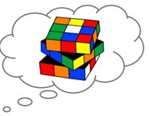
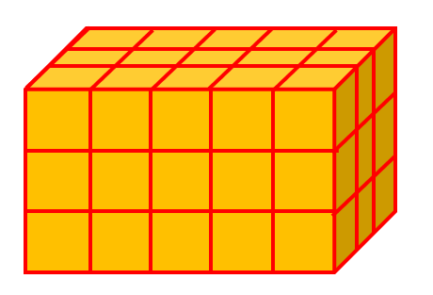
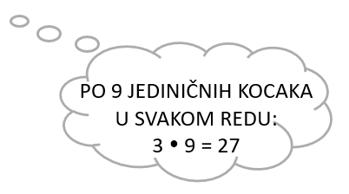
Koliki je obujam kocke i kvadra na slici ako su jedinične kocke od kojih su građeni obujma 1 dm³?
45 dm³
27 dm³

